Slide 1

История войны в моей семье
Выполнила: Хазеева Ралина 4А,
Учитель: Галеева Н.В.

Slide 2
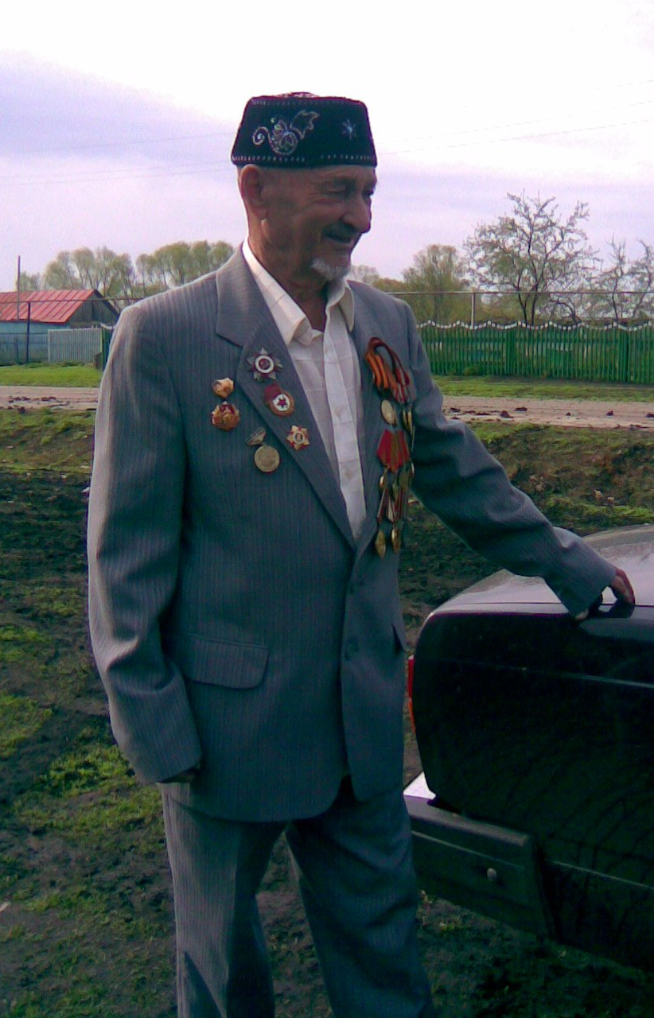
Мой прадедушка…
Моего прадедушку зовут Гараев Мансур Габдуллазянович. Он родился 14.09.1926 г. Он живет в Камско-Устьинском районе, дер. Караталга. Когда я приезжаю к нему в гости, он рассказывает мне о своей жизни.

Slide 3
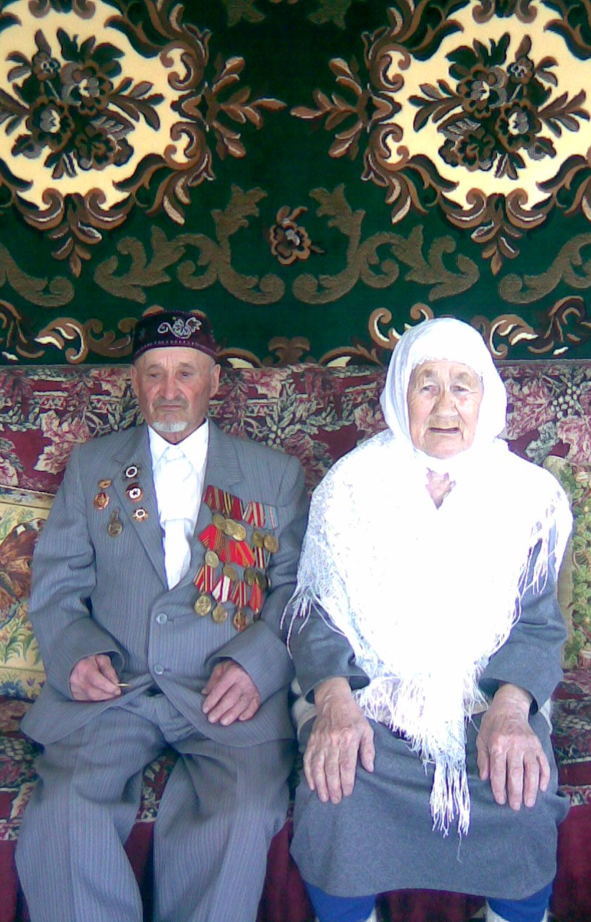
На войну был призван в 1943 г., в 17 лет. Служил в артиллерийских войсках. Ему приходилось носить тяжелые снаряды. Он начинал служить рядовым солдатом. К концу войны ему присвоили звание сержанта. Во время боевых действий мой прадед был контужен, из-за чего частично потерял слух. К концу войны он дошел до Берлина. За боевые заслуги он награжден орденами и медалями.

Slide 4
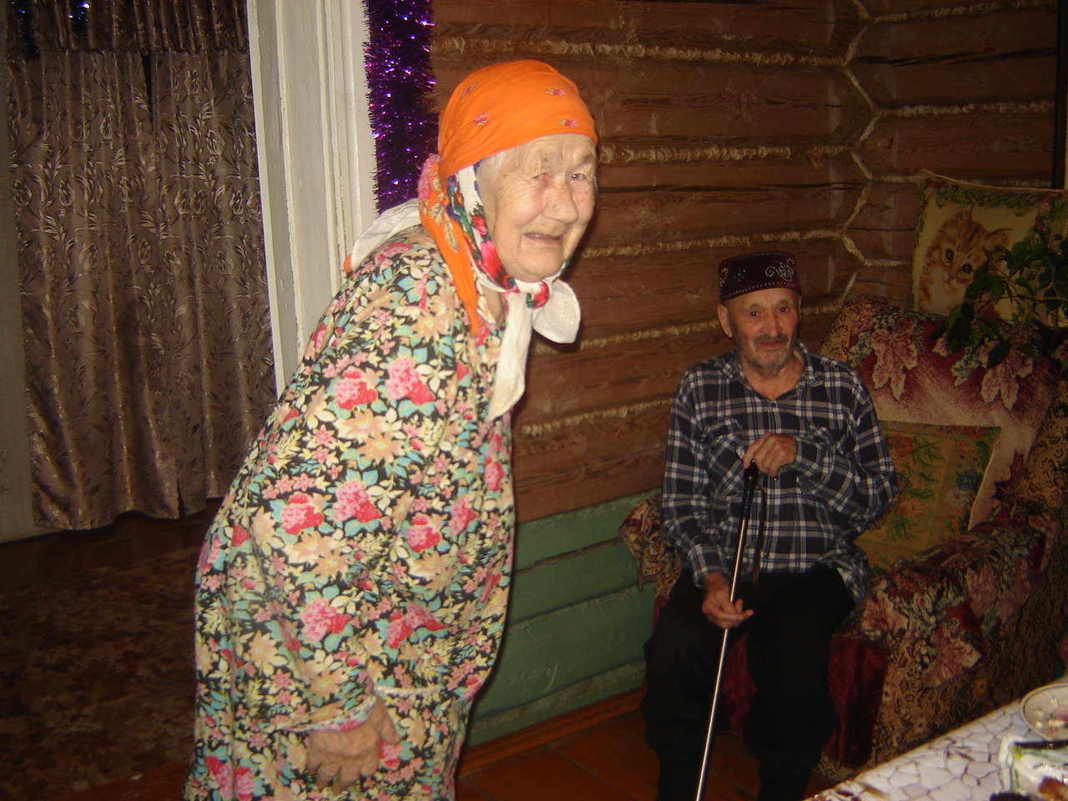
Моему прадедушке сейчас 88 лет. Они с прабабушкой вместе уже 63 года, у них была бриллиантовая свадьба. На данный момент у них 4 детей, 9 внуков и 8 правнуков.
Я люблю своих прадедушку и прабабушку и очень горжусь ими.

Slide 5


